Slide 1







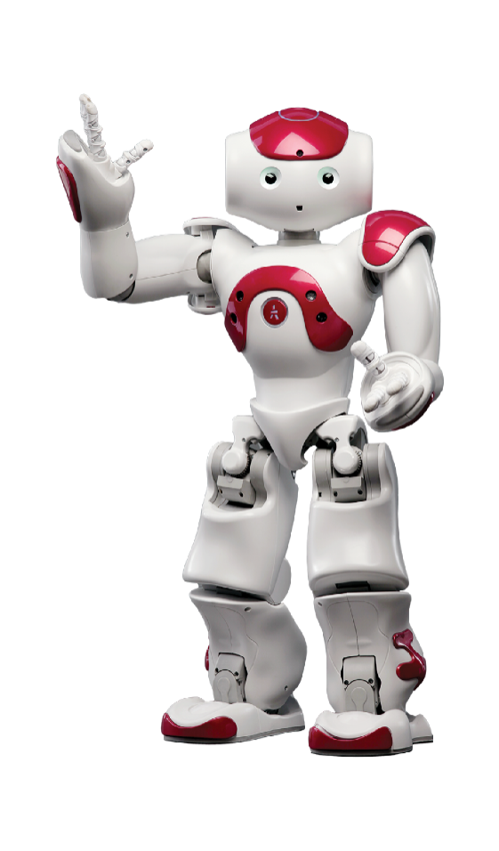
Mata Pelajaran Koding dan Kecerdasan Artifisial pada Kurikulum Nasional
Bimbingan Teknis Guru Koding dan Kecerdasan Artifisial Jenjang SMA/SMK

Slide 2





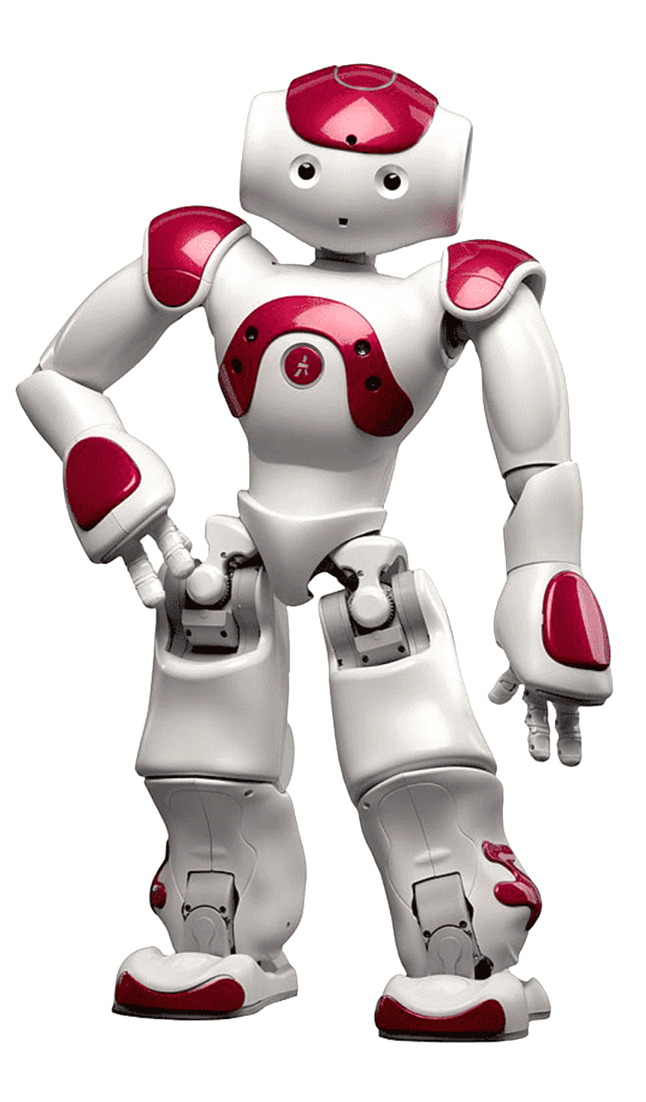
Data Fasilitator
Nama : Dr. Ir. Muhammad Ridha Albaar.,S.Kom., M.Kom
Institusi : Universitas Khairun
Nama : Ir. Abdul Mubarak, S.Kom.,MT.,IPM
Institusi : Universitas Khairun

Slide 3
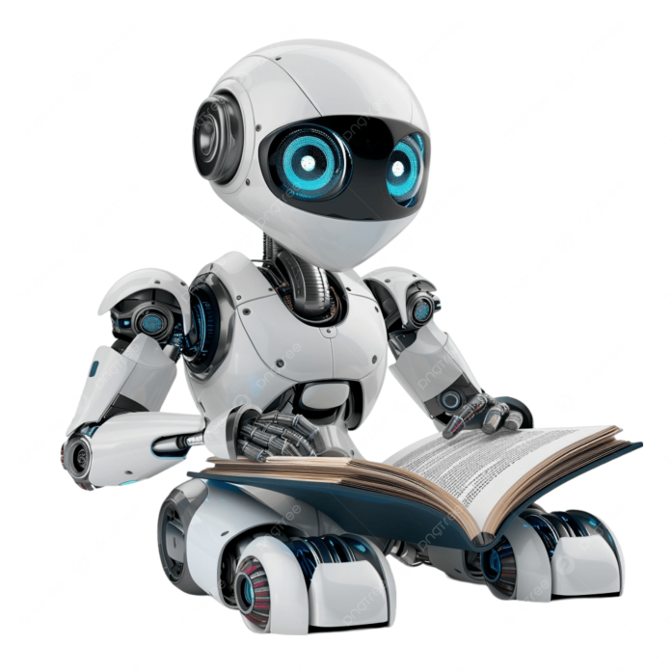
Pengantar Mapel Koding dan Kecerdasan Artifisial

Slide 4

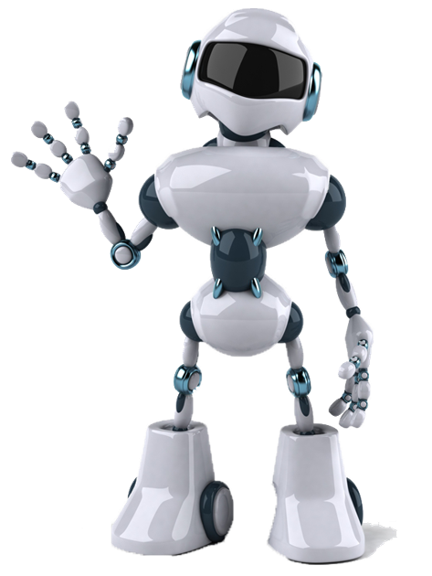
Pendahuluan
Indonesia berfokus pada peningkatan sumber daya manusia yang kompetitif melalui Undang-Undang No. 59 Tahun 2024 tentang Rencana Pembangunan Jangka Panjang Nasional (RPJPN).
Kemampuan digital dianggap penting di era Revolusi Industri 4.0 dan Masyarakat 5.0, di mana teknologi seperti Kecerdasan Artifisial (KA) dan Internet of Things (IoT) digunakan secara luas.
Indonesia perlu mengambil langkah strategis untuk mengintegrasikan pembelajaran koding dan KA ke dalam sistem pendidikan, mengikuti jejak negara-negara sukses.
Pendekatan seperti Project-Based Learning (PBL) juga dapat diterapkan untuk mendorong kreativitas peserta didik.
Pendidikan diharapkan dapat mencetak generasi yang kompetitif dan siap menghadapi tantangan industri masa depan.

Slide 5
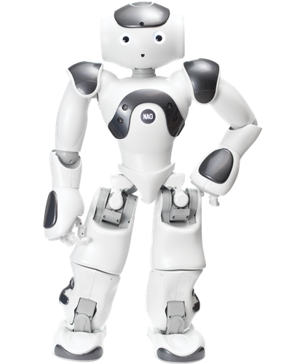
Poin Kunci
Literasi Digital, Diperlukan di semua jenjang pendidikan untuk membantu adaptasi terhadap perubahan teknologi.
Kurikulum Pendidikan, Meningkatkan keterampilan digital melalui penguatan literasi digital, koding, dan KA dalam kurikulum pendidikan dasar dan menengah.
Inovasi dan Teknologi, Pendidikan yang berfokus pada koding dan KA diharapkan menghasilkan inovator untuk mengatasi masalah sosial.
Pemerataan Akses Pendidikan, Program Prioritas Kemendikdasmen menekankan peningkatan fasilitas, kualitas guru, dan akses pendidikan untuk peserta didik dengan kebutuhan khusus.
Transformasi Digital, Memberikan kesempatan bagi peserta didik untuk mengembangkan bakat di bidang digital dan memastikan mereka siap menghadapi tantangan masa depan.

Slide 6
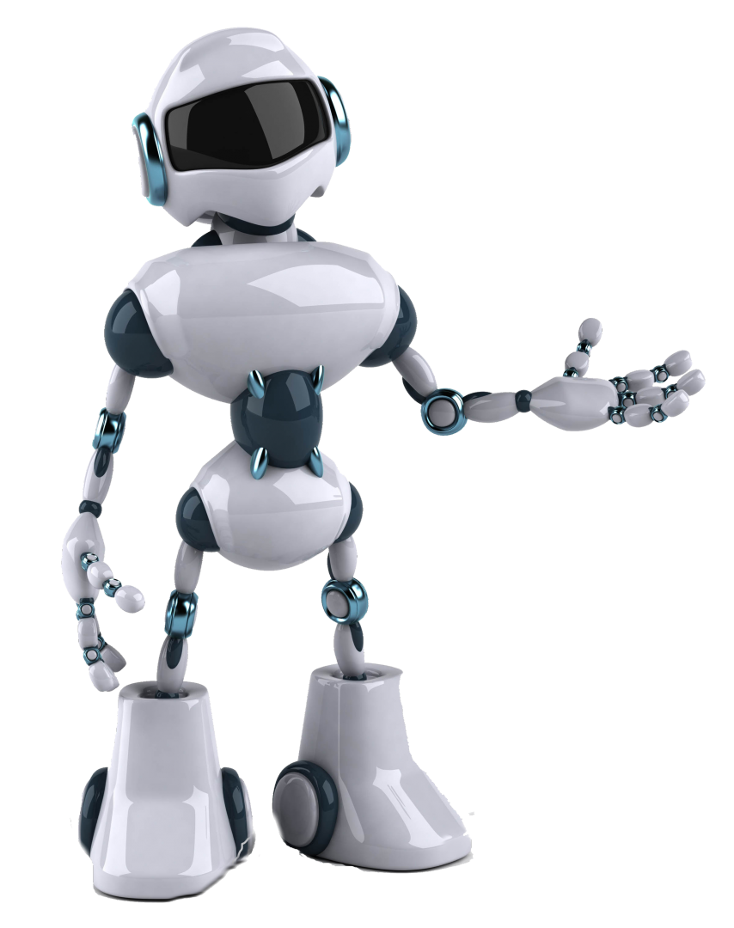
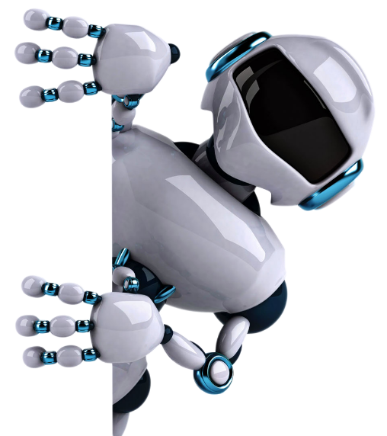
Rasional, Tujuan, Karakteristik dan Elemen

Slide 7

Rasional Mapel Koding dan
Kecerdasan Artifisial
Integrasi pembelajaran koding dan kecerdasan artifisial (KA) di pendidikan membantu memaksimalkan teknologi untuk pembangunan nasional dan meningkatkan sumber daya manusia.
Pembelajaran ini mengembangkan keterampilan abad ke-21 seperti berpikir kritis dan kreatif serta pemecahan masalah, yang penting untuk daya saing global.
Keahlian koding dan KA menciptakan peluang ekonomi baru dan mendukung inovasi industri digital.
Pendidikan ini memperkuat pemerataan akses pendidikan berkualitas untuk semua peserta didik.
Program ini juga mendukung penguatan identitas nasional melalui promosi budaya lokal.
Peserta didik mempelajari aspek sosial dan etika dalam penggunaan teknologi.
Pendekatan pembelajaran holistik mengembangkan individu yang berpikir kritis, kreatif, dan mandiri.
Dengan mengintegrasikan koding dan KA, generasi mendatang diharapkan dapat menghadapi tantangan baru dan berkontribusi pada kesejahteraan sosial dan ekonomi Indonesia.

Slide 8

Tujuan
Mata Pelajaran Koding dan KA bertujuan untuk memampukan peserta didik:
terampil berpikir komputasional untuk menciptakan solusi atau penyelesaian persoalan secara logis, sistematis, kritis, analitis, dan kreatif;
cakap dan bijak sebagai warga masyarakat digital yang literat, produktif, beretika, aman, berbudaya dan bertanggungjawab;
terampil mengelola dan memanfaatkan data;
terampil berkarya dengan menghasilkan rancangan atau program melalui proses koding dan pemanfaatan kecerdasan artifisial.

Slide 9
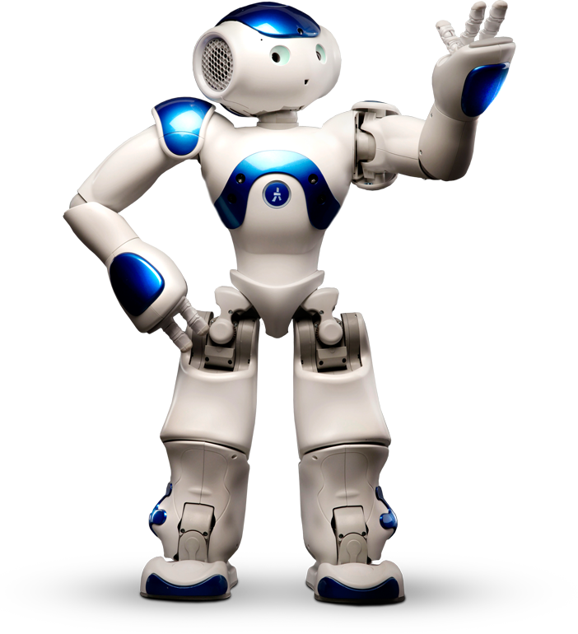
Karakteristik
Mata pelajaran Koding dan KA memiliki karakteristik pembelajaran sebagai berikut.
Menanamkan etika (keadaban) sebagai fondasi bagi penguasaan kompetensi di semua jenjang.
Pembelajaran yang kontekstual sesuai dengan situasi yang dihadapi peserta didik sehari-hari dan permasalahan yang terjadi di masyarakat/lingkungan sekitar.
Pembelajaran dapat dilaksanakan secara internet-based, plugged, dan unplugged.
Penggunaan pendekatan human-centered di mana manusia sebagai fokus dalam pembelajaran, pemanfaatan, dan pengembangan KA.
Menekankan penguasaan kompetensi pra-dasar pada jenjang SD sebagai bekal bagi pembelajaran Informatika serta Koding dan KA di jenjang SMP.
Praktik mendalam berpikir komputasional dan literasi digital tingkat dasar pada jenjang SMP.
Praktik mendalam berpikir komputasional dan literasi digital tingkat menengah dan lanjut pada jenjang SMA/SMK.

Slide 10
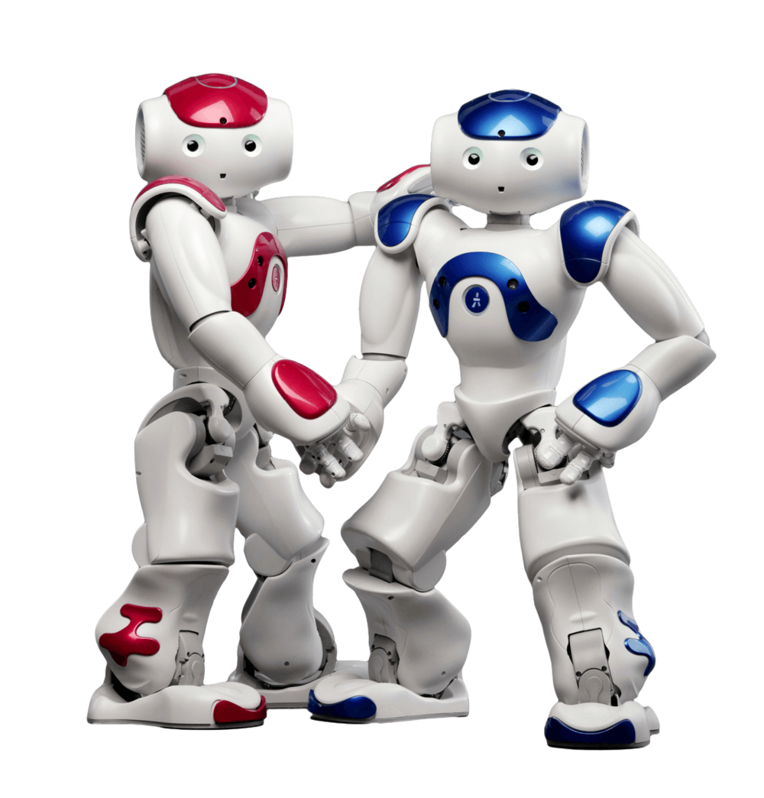
Elemen Koding dan KA
Berpikir Komputasional
Literasi Digital
Literasi dan Etika Kecerdasan
Artifisial
Pemanfaatan dan Pengembangan
Kecerdasan Artifisial
Algoritma Pemrograman
Analisis Data

Slide 11
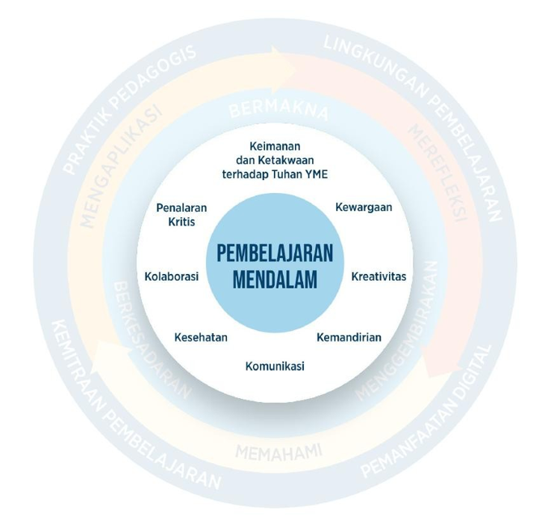
KKA dan Dimensi Profil Lulusan
Mata Pelajaran KKA memiliki kontribusi dalam Pendidikan
Mata pelajaran KKA membantu siswa mengembangkan kemampuan berpikir kritis, bekerja mandiri, berkomunikasi, dan berkolaborasi.
Hal tersebut penting untuk menjadi warga digital yang etis dan sehat serta warga dunia yang baik.

Slide 12
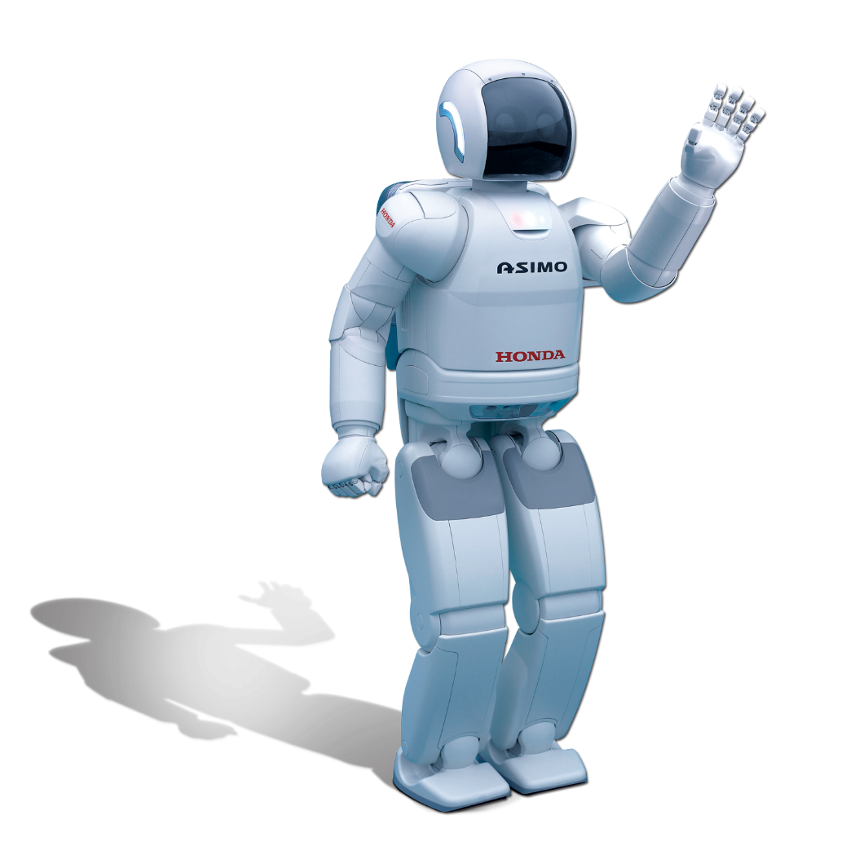
Posisi Mapel KKA dengan Mapel Informatika
Mata pelajaran Informatika dimulai dari kelas 7 hingga 12, dengan penekanan pada Berpikir Komputasional dan Literasi Digital, serta menjadi pilihan di kelas 11 dan 12 dengan tambahan elemen lainnya.
Di kelas 5 hingga 12, sekolah juga menawarkan mata pelajaran Koding dan KA (KKA).
Informatika dan KKA harus dikelola dengan baik untuk mencegah tumpang tindih materi dan meningkatkan keterampilan praktis siswa.

Slide 13

Poin Kunci
Di jenjang SD, belum ada mata pelajaran Informatika sehingga KKA diselenggarakan secara terpisah.
Penting untuk menghindari materi yang berulang di kelas 7 hingga 10, khususnya pada Berpikir Komputasional dan Literasi Digital.
Untuk kelas 11-12, jika kedua mata pelajaran diambil, perlu diperhatikan agar elemen tidak saling berulang.
KKA dirancang untuk membangun keterampilan praktis dan eksplorasi menggunakan perangkat.

Slide 14
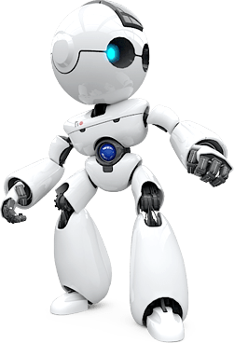

Konsep Keilmuan Koding dan Kecerdasan Artifisial serta Implementasinya
Keilmuan Koding dan Kecerdasan Artifisial

Slide 15
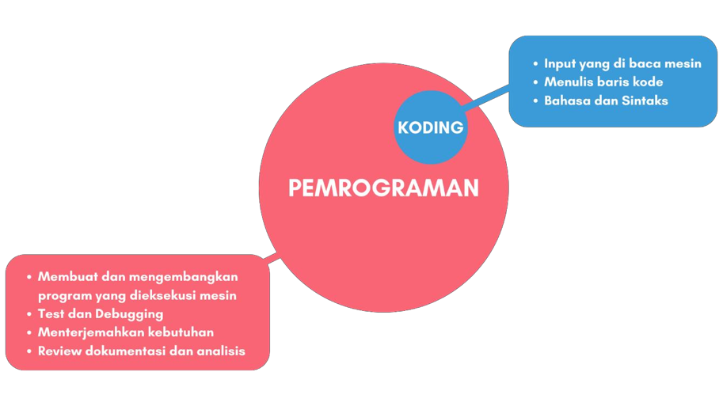
Koding dan Pemrograman
Koding adalah proses mengubah ide manusia menjadi instruksi yang dapat dimengerti oleh komputer dengan menggunakan bahasa pemrograman.
Koding adalah bagian dari pemrograman yang lebih luas, yang mencakup seluruh siklus pengembangan perangkat lunak, seperti perencanaan, analisis, desain, dan pemeliharaan sistem.
Koding penting untuk membantu pemahaman dasar tentang pemrograman dan logika komputasi.
Kegiatan ini dapat meningkatkan keterampilan berpikir kritis dan kreatif.
Pembelajaran koding dapat dilakukan melalui beberapa metode, seperti plugged coding dengan komputer, unplugged coding tanpa komputer, dan internet-based coding melalui platform daring.

Slide 16
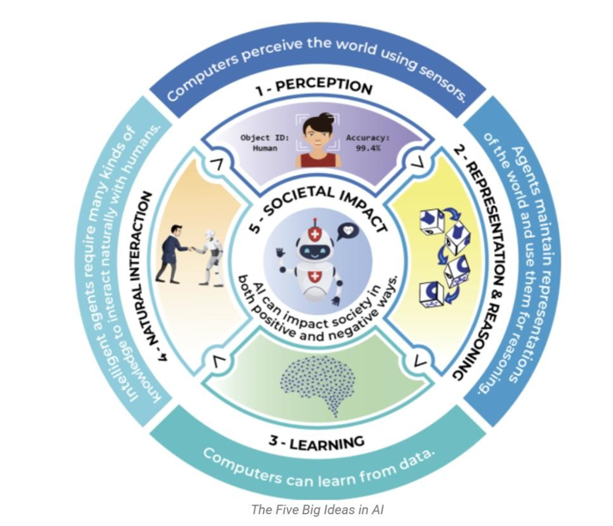
Kecerdasan Artifisial
Kecerdasan artifisial (KA) adalah bidang ilmu yang berupaya untuk mengembangkan sistem komputer agar dapat melakukan tugas yang biasanya memerlukan kecerdasan manusia.
Berbagai ahli memberikan definisi yang berbeda terkait KA, mencerminkan perspektif mereka masing-masing.
KA memiliki potensi besar dalam berbagai bidang seperti kesehatan, pendidikan, dan industri, dengan manfaat yang mencakup pengolahan data yang lebih efisien dan pengambilan keputusan yang lebih baik.
Literasi KA penting bagi siswa, mencakup pemahaman dasar tentang KA, data, serta etika dan aplikasi praktis KA.
Dengan pemahaman yang tepat, peserta didik dapat berkontribusi dalam pembangunan teknologi yang lebih berkelanjutan dan etis.

Slide 17
Poin Kunci
Definisi KA: KA diartikan sebagai kemampuan sistem untuk memahami, belajar dari data, dan menerapkan pembelajaran untuk menyelesaikan tugas. Ada beberapa cara berpikir dan bertindak yang dapat dicapai oleh agen KA, yaitu berpikir dan bertindak seperti manusia serta melakukan tindakan secara rasional.
Sejarah KA: Dasar KA dimulai pada pertengahan abad ke-20, dengan konsep "Turing Test" oleh Alan Turing. Konferensi Dartmouth pada tahun 1956 menjadi awal penggunaan istilah "kecerdasan artifisial."
Perkembangan KA: Setelah mengalami kemajuan pesat pada tahun 1950-an hingga 1970-an, KA mengalami penurunan di 1980-an, namun kembali bangkit pada tahun 2000-an berkat teknologi baru dan akses terhadap data yang lebih banyak.
Kategori KA: KA dibedakan menjadi kecerdasan artifisial sempit yang terfokus pada tugas tertentu dan kecerdasan artifisial umum yang lebih luas kapasitasnya. Pendekatan seperti machine learning dan deep learning sering digunakan dalam pengembangan KA.
Implikasi Etis dan Sosial: Penelitian KA tidak hanya berfokus pada kemampuan teknis tetapi juga menghormati aspek etika dan dampak sosial yang muncul dari penerapannya, seperti privasi dan ketidakadilan.

Slide 18

Elemen dalam Koding dan Kecerdasan Artifisial

Slide 19
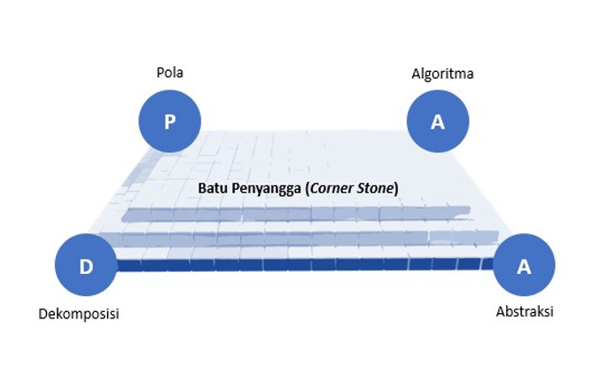
Berpikir Komputasional
Decomposition (Dekomposisi/Pemecahan Masalah)
Memecah masalah kompleks menjadi masalah-masalah yang lebih kecil dan lebih mudah dikelola.
Pattern Recognition (Pengenalan Pola)
Mengidentifikasi pola-pola yang ada dalam masalah untuk membantu menemukan solusi yang lebih cepat dan efektif.
Abstraction (Abstraksi)
Memfokuskan pada informasi yang relevan dan mengabaikan detail yang tidak penting untuk menyederhanakan masalah.
Algorithmic Thinking (Berpikir Algoritmik)
Merancang langkah-langkah sistematis (algoritma) untuk menyelesaikan masalah.

Slide 20
Literasi Digital
Literasi digital adalah keterampilan dan pemahaman untuk menggunakan teknologi digital dengan bijak dan bertanggung jawab.
Pendidikan harus fokus pada literasi digital agar peserta didik menjadi pengguna teknologi yang cerdas dan bertanggung jawab dalam dunia digital.

Slide 21

Hal-hal yang Mendukung Literasi Digital
Penggunaan TIK: Memahami perangkat keras, perangkat lunak, dan aplikasi untuk akses informasi dan komunikasi.
Dasar Komputer: Pengetahuan tentang sistem komputer, arsitektur jaringan, dan komunikasi antar komputer.
Informatika: Memahami analisis data, kecerdasan buatan, algoritma, dan komputasi statistik.
Media Sosial: Mengetahui dampak media sosial, termasuk privasi, etika, dan cara mengidentifikasi berita palsu.
Kritis Terhadap Informasi: Kemampuan mengevaluasi keandalan informasi di internet.
Dampak Teknologi: Memahami pengaruh teknologi terhadap lingkungan dan kesehatan.

Slide 22
Literasi dan Etika Kecerdasan Artifisial
Literasi kecerdasan artifisial (KA) sangat penting bagi siswa di sekolah dasar dan menengah. Penting bagi mereka untuk memahami konsep dasar KA, cara kerjanya, dan penerapannya dalam kehidupan sehari-hari.
Mempelajari literasi dan etika KA membantu siswa menjadi warga yang bertanggung jawab dan bijak. Mereka harus dilatih untuk berpikir kritis tentang dampak KA dan mengevaluasi informasi terkait KA secara bijaksana. Pendekatan interdisipliner dalam pendidikan akan mempersiapkan mereka sebagai kontributor positif di masa depan.

Slide 23
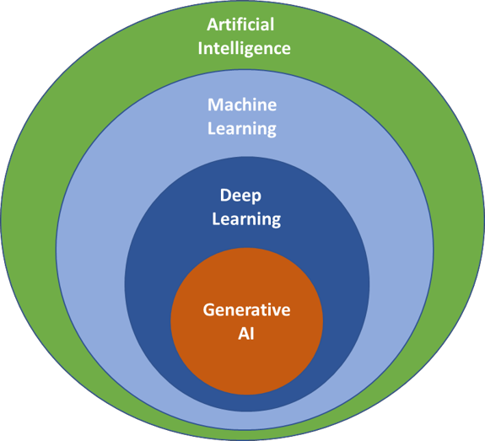
Literasi Kecerdasan Artifisial
Lanskap KA
Machine Learning: Sistem yang belajar dari data untuk membuat prediksi.
Deep Learning: Bagian dari machine learning yang menggunakan jaringan saraf buatan untuk menganalisis data besar.
KA Generatif: Subkategori deep learning yang menghasilkan konten baru, seperti teks atau gambar.

Slide 24
Literasi Kecerdasan Artifisial
Materi untuk Siswa Tingkat Dasar
Siswa harus memahami KA sebagai sistem yang meniru kemampuan manusia dalam belajar dan mengambil keputusan.
Contoh penggunaan KA meliputi asisten virtual dan sistem rekomendasi.
Materi untuk Siswa Tingkat Menengah
Memperkenalkan konsep etika lebih kompleks dan teknik pembelajaran mesin lanjutan.
Siswa juga perlu memahami potensi bias, privasi, dan dampak sosial KA.

Slide 25

Etika Pemanfaatan Kecerdasan Artifisial untuk Peserta Didik
Pemahaman etika dalam penggunaan KA sangat penting bagi peserta didik untuk membentuk sikap yang bertanggung jawab di era digital.
Dalam pengajaran etika pemanfaatan kecerdasan artifisial (KA) di sekolah dasar dan menengah, terdapat beberapa aspek penting yang harus dipahami siswa.
Bias dan Ketidakadilan: Siswa perlu menyadari bahwa sistem KA terpengaruh oleh bias data, yang dapat menghasilkan keputusan yang tidak adil.
Privasi Data dan Keamanan Informasi: Penting bagi siswa untuk memahami perlunya melindungi data pribadi dan dampak berbagi informasi secara online.
Tanggung Jawab dan Akuntabilitas: Siswa harus menyadari tanggung jawab mereka dalam penggunaan KA dan teknologi digital lainnya, serta dampaknya terhadap individu dan masyarakat.
Keterbukaan dan Transparansi: Memahami cara kerja algoritma KA dan pentingnya keterbukaan dalam pengambilan keputusan akan meningkatkan kepercayaan publik.
Hak Cipta: Kesadaran terhadap hak cipta sangat penting, terutama dalam KA generatif, agar tidak melanggar hak cipta saat menggunakan atau mengembangkan konten.

Slide 26

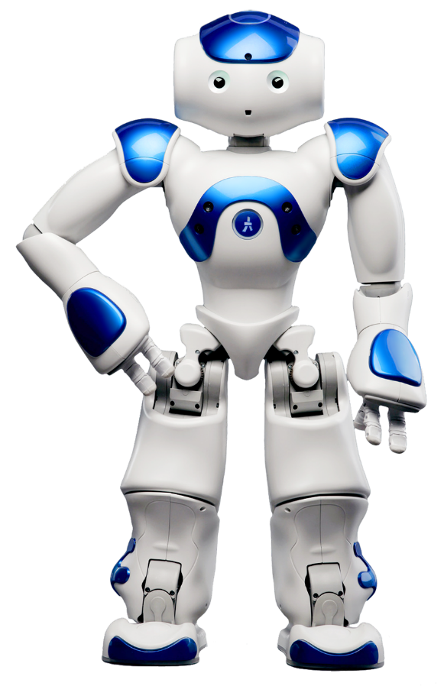
Pemanfaatan dan Pengembangan
Kecerdasan Artifisial

Slide 27
Pemanfaatan dan Pengembangan Kecerdasan Buatan di Sekolah Dasar & Menengah
Penggunaan kecerdasan buatan (KA) untuk siswa di sekolah dasar dan menengah dapat dibagi menjadi beberapa kategori berdasarkan tingkat pemahaman mereka.
Di sekolah dasar, fokus pada pengenalan konsep KA yang sederhana, seperti aplikasi pengenalan gambar dan permainan edukatif. Hal ini bertujuan untuk menumbuhkan minat dan pemahaman dasar tanpa menyebabkan ketergantungan.
Di sekolah menengah, siswa diajarkan konsep lebih kompleks dalam analisis data dan proyek berbasis KA, seperti asisten virtual dan pembelajaran bahasa. Penting untuk mengedepankan etika dalam penggunaan KA.
Kedua jenjang harus menerapkan pendekatan pedagogis yang tepat seperti pembelajaran berbasis proyek dan partisipasi siswa untuk mengembangkan kreativitas dan kemampuan pemecahan masalah.

Slide 28
Pemanfaatan Teknologi Kecerdasan Buatan dalam Pendidikan
Dalam pendidikan, teknologi kecerdasan buatan (KA) dapat diperkenalkan untuk meningkatkan pengalaman belajar siswa.
Beberapa jenis teknologi KA meliputi:
Pengenalan Suara: KA digunakan untuk mentranskripsikan ucapan menjadi teks dan memahami perintah suara, seperti pada Google Assistant dan Siri. Ini juga membantu dalam penerjemahan suara dan pencatatan otomatis.
Pengenalan Gambar: KA dapat mengenali objek dan wajah dalam gambar, yang bermanfaat di bidang keamanan dan kendaraan otonom. Dalam medis, KA menganalisis citra untuk mendeteksi masalah kesehatan dengan cepat.
Analisis Data: KA membantu menganalisis data besar untuk menemukan pola yang sulit dilihat oleh manusia. Teknologi ini digunakan untuk memahami perilaku konsumen dan memberikan rekomendasi produk di platform digital.
KA Generatif: Teknologi ini memungkinkan siswa untuk membuat konten baru, seperti tulisan, gambar, atau musik. Ini mendukung proyek kreatif dan meningkatkan keterampilan teknis serta kreativitas siswa. Namun, pemanfaatan KA generatif harus disertai pemahaman etika yang baik agar digunakan secara aman dan bertanggung jawab.
Dengan demikian, KA memiliki potensi besar dalam pendidikan, baik dari segi teknologi maupun kreativitas.

Slide 29
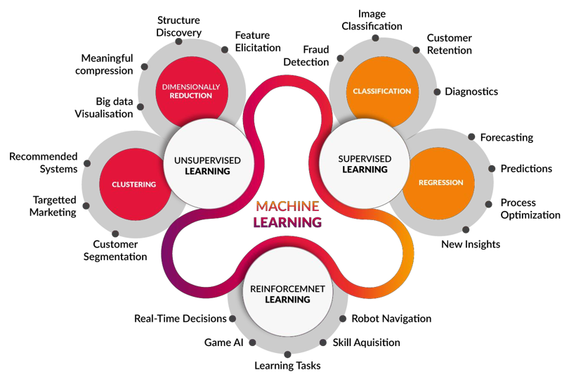
Pemanfaatan Teknologi Kecerdasan Buatan dalam Pendidikan
Di fase sekolah menengah atas, pengembangan KA dapat lebih lanjut didorong untuk memecahkan masalah dengan proses rekayasa memanfaatkan berbagai library KA, eksplorasi berbagai algoritma Machine Learning.

Slide 30
Algoritma dan Pemrograman

Slide 31
Definisi
Menurut KBBI
Program:
rangkaian perintah yang diberikan kepada komputer untuk melakukan fungsi atau tugas tertentu.
Algoritma:
cara sistematis untuk menyelesaikan masalah matematis dalam langkah-langkah terbatas, atau
urutan logis untuk membuat keputusan dalam menyelesaikan masalah.
Pemrograman: proses mengembangkan solusi dari suatu masalah sampai menciptakan program atau perangkat lunak komputer (software).
Program komputer: kode yang ditulis oleh programmer sesuai aturan Bahasa pemrograman yang dipilih.
Program yang benar dapat dijalankan dan memberikan solusi untuk masalah tertentu.

Slide 32

Kategori Bahasa Pemrograman Berdasarkan Tingkatannya
Bahasa Mesin:
Ditulis dalam angka biner (0 dan 1) yang sangat sulit dibaca oleh manusia.
Bahasa ini sangat tergantung pada mesin tertentu, sehingga tidak dapat digunakan di mesin lain dan sulit untuk dimodifikasi.
Bahasa Assembly:
Merupakan bahasa pemrograman tingkat rendah yang lebih mudah dibaca daripada bahasa mesin.
Kode 0 dan 1 diganti dengan simbol yang lebih mudah dimengerti.
Bahasa ini juga tergantung pada mesin tertentu, sehingga tidak portable.
Bahasa Tingkat Tinggi:
Lebih mudah dipahami oleh manusia karena kata-kata dan strukturnya mendekati Bahasa sehari-hari.

Slide 33
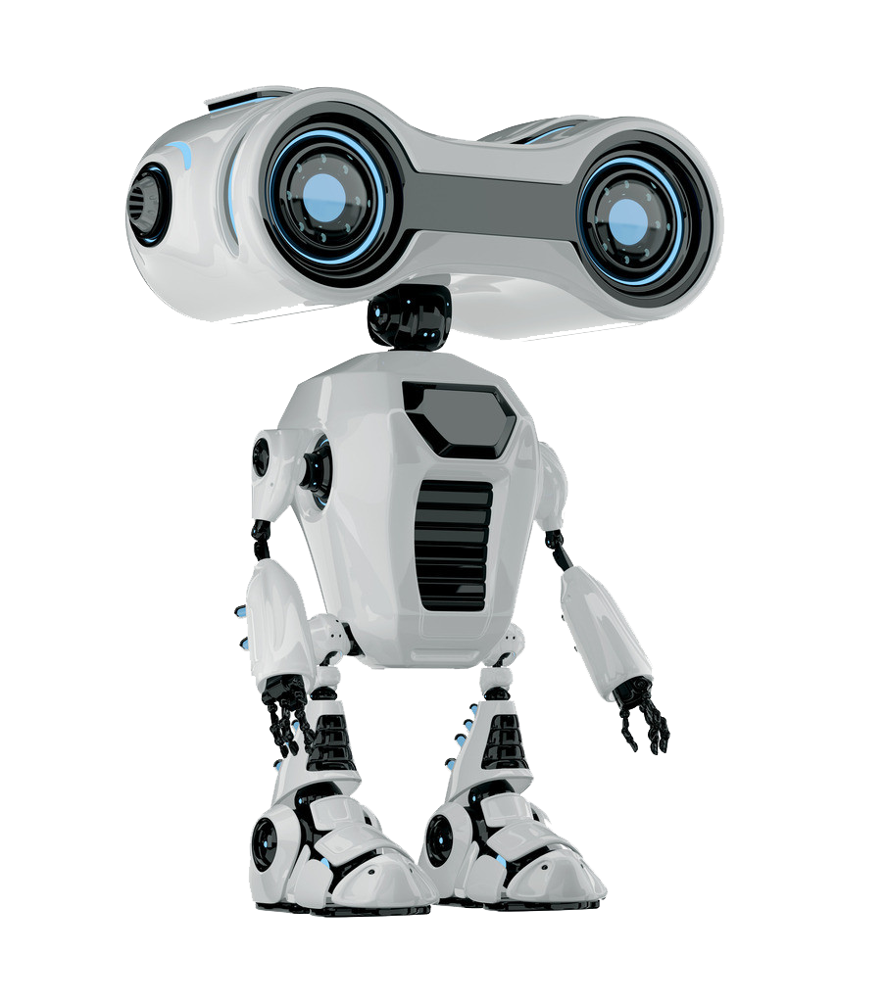
Pemrosesan Bahasa Program
Kompiler
Program yang menerjemahkan kode sumber dari Bahasa pemrograman ke dalam kode objektif yang dapat dijalankan
Interpreter
Program yang langsung menjalankan kode tanpa perlu mengkompilasinya terlebih dahulu, bekerja seperti penerjemah yang segera menerjemahkan ucapan ke bahasa lain.
IDE (Integrated Development Environment)
Aplikasi perangkat lunak yang menyediakan alat lengkap untuk mengembangkan perangkat lunak, termasuk editor kode, alat otomatisasi pembuatan, dan debugger.
IDE memungkinkan pengembang untuk melakukan semua proses pemrograman dengan lebih efisien.

Slide 34

Flowchart
Flowchart adalah cara menggambarkan langkah-langkah atau alur proses dari sebuah algoritma secara visual.
Dalam pemrograman, flowchart digunakan untuk menunjukkan bagaimana algoritma program bekerja.
Flowchart menggunakan berbagai simbol grafis untuk menggambarkan tindakan (proses), aliran tindakan, keputusan, dan pengulangan.
Flowchart juga bisa digunakan dalam bisnis, teknologi, dan manajemen untuk menjelaskan langkah-langkah dalam suatu proses atau sistem.

Slide 35
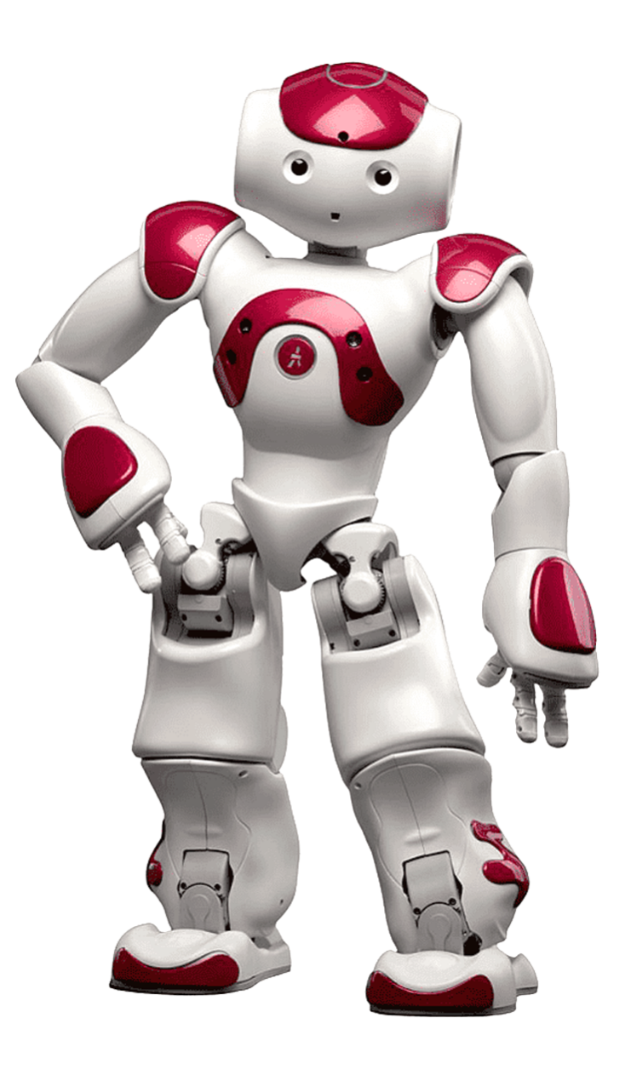
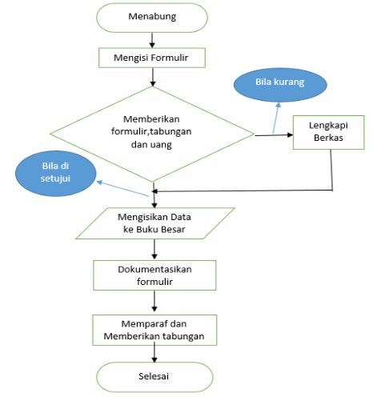
Contoh Flowchart

Slide 36


Analisis
Data

Slide 37
Data dan Informasi
Kata "data" berasal dari bahasa Latin dan merupakan bentuk jamak, sedangkan bentuk tunggalnya adalah "datum."
Di Indonesia, kata "data" biasanya digunakan untuk merujuk pada satu data saja maupun kumpulan data.
Di era digital saat ini, data hadir dalam berbagai format, seperti angka, teks, suara, gambar, dan video.
Data adalah simbol yang mewakili kumpulan fakta mentah yang belum memiliki makna.
Informasi adalah data yang telah diolah sehingga menjadi bermakna karena ada hubungan antar data.

Slide 38
Kategori Analisis Data
1. Deskriptif:
Analisis deskriptif adalah analisis yang bersifat deskripsi atau menggambarkan data apa adanya.
2. Diagnostik:
Analisis diagnostik adalah analisis untuk mendeteksi penyebab terjadinya suatu hal berdasar data yang ada.
3. Prediktif:
Analisis prediktif adalah analisis untuk memprediksi (meramalkan) suatu hal di masa mendatang berdasar data historis (data masa lalu) yang ada.
4. Preskriptif:
Analisis preskriptif adalah analisis untuk menentukan langkah yang optimal dengan memanfaatkan data dan mempertimbangkan berbagai faktor yang terkait.

Slide 39
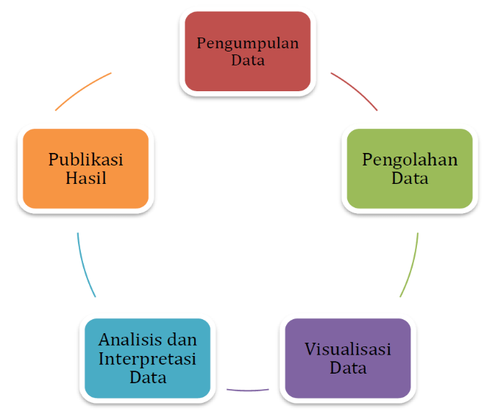
Siklus Pengolahan Data
Informasi yang dihasilkan dari proses pengolahan data bisa menjadi input bagi proses berikutnya

Slide 40
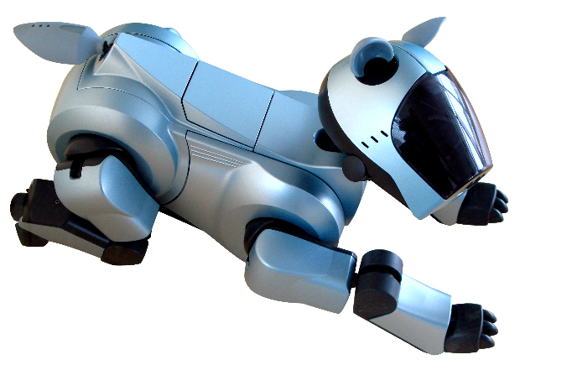
Penutup
Modul ini bertujuan untuk meningkatkan kompetensi pendidik dalam koding dan kecerdasan artifisial.
Pendidik diharapkan menguasai materi berpikir komputasional dan literasi digital serta kecerdasan artifisial, serta merancang pembelajaran berbasis HOTS dan TPACK.

Slide 41

Terima Kasih
ROBOTIC EXPLORER
worldofroboticexplorer.com
Green Ville Blok AL 1-1A, Kebon Jeruk, Jakarta
021-56943504 / 0822-8922-8922

